Slide 1
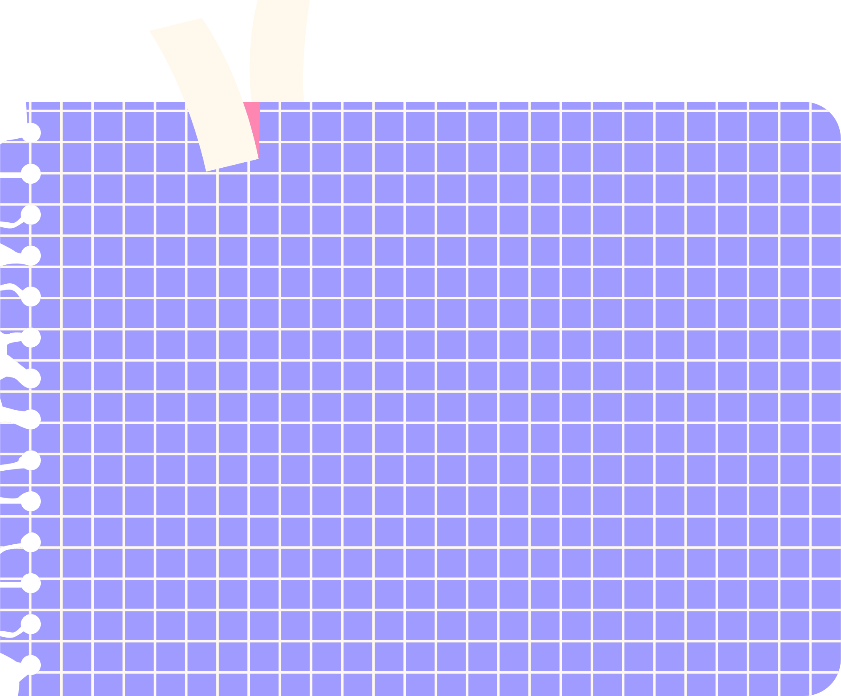
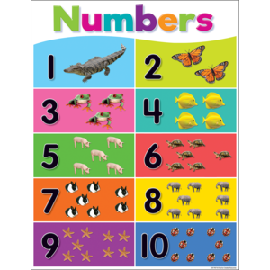
We Can1
Unit:4
H
E
L
L
O
Date:
Title:
Rhythms and listening

Slide 2
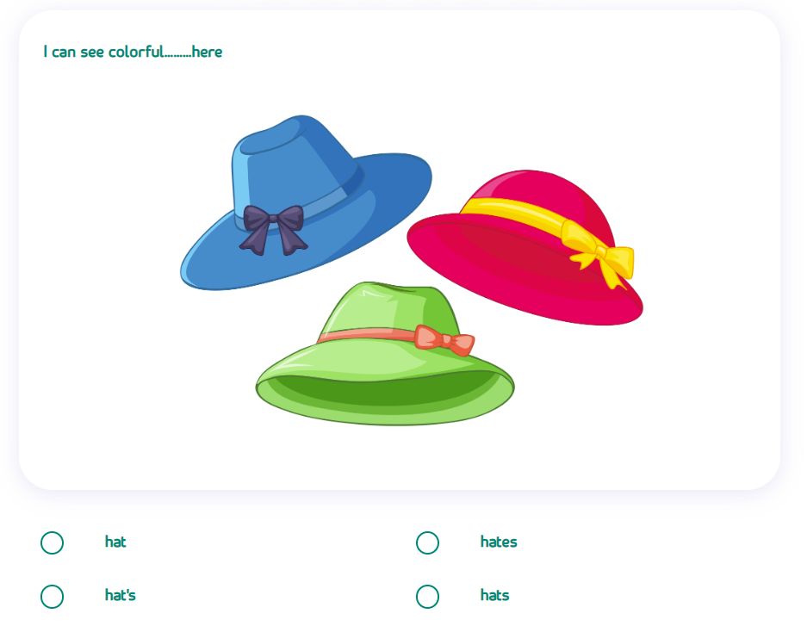
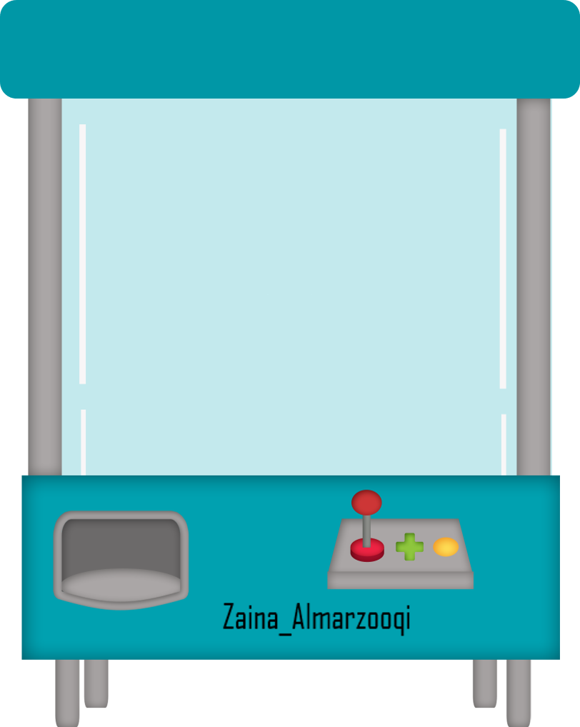
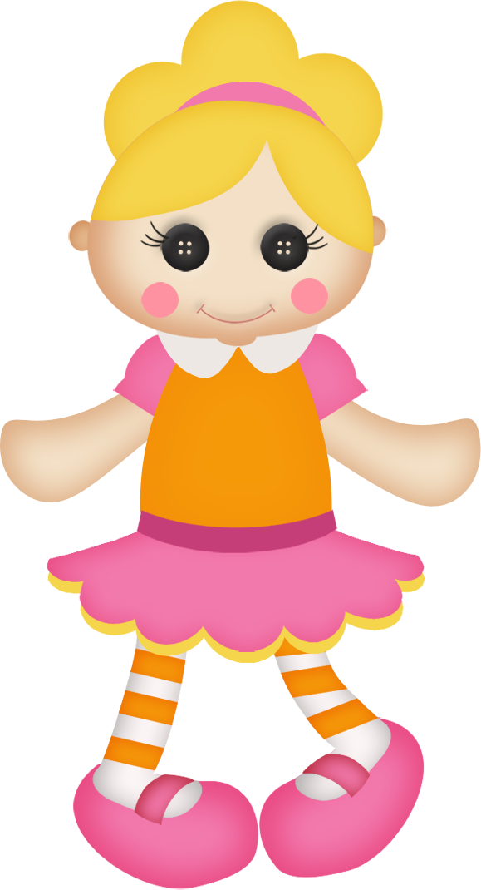
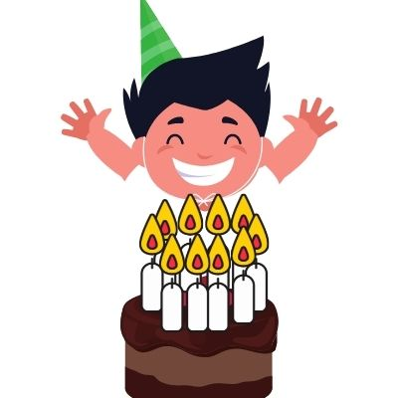
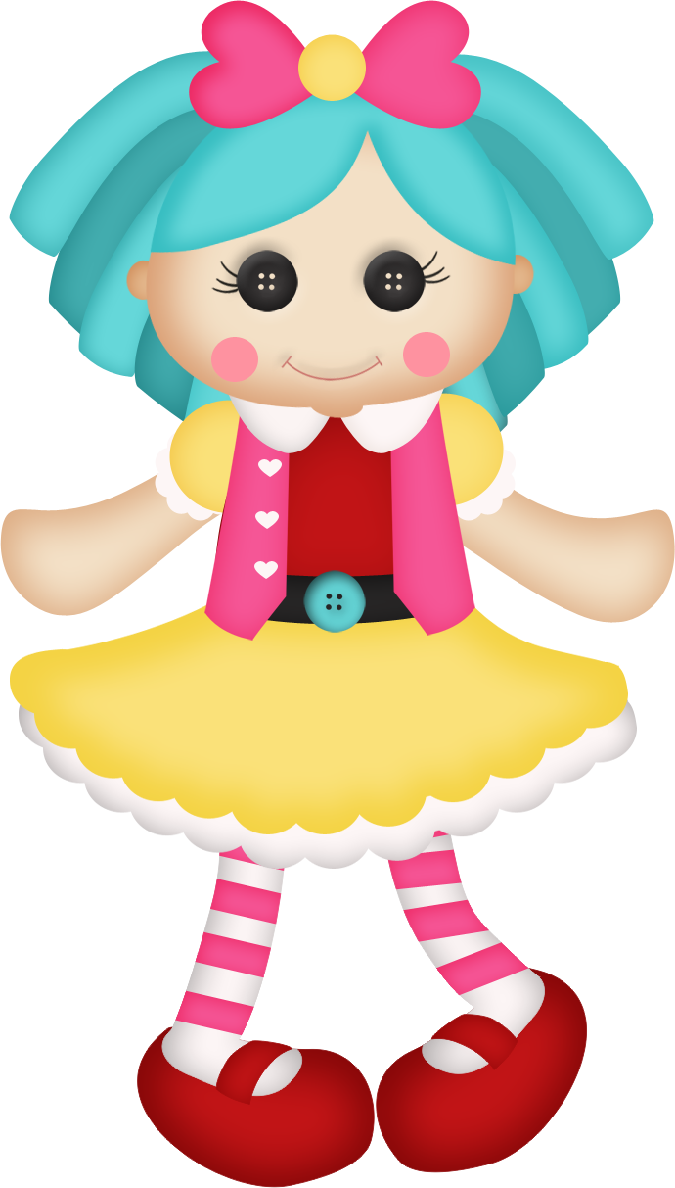
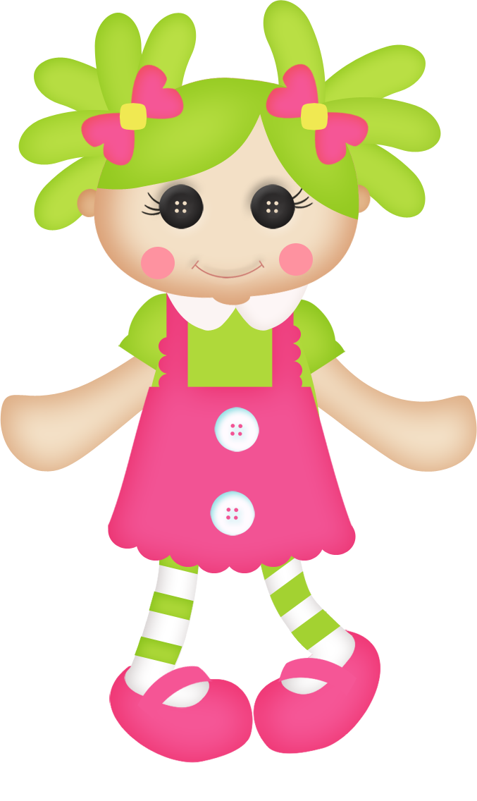
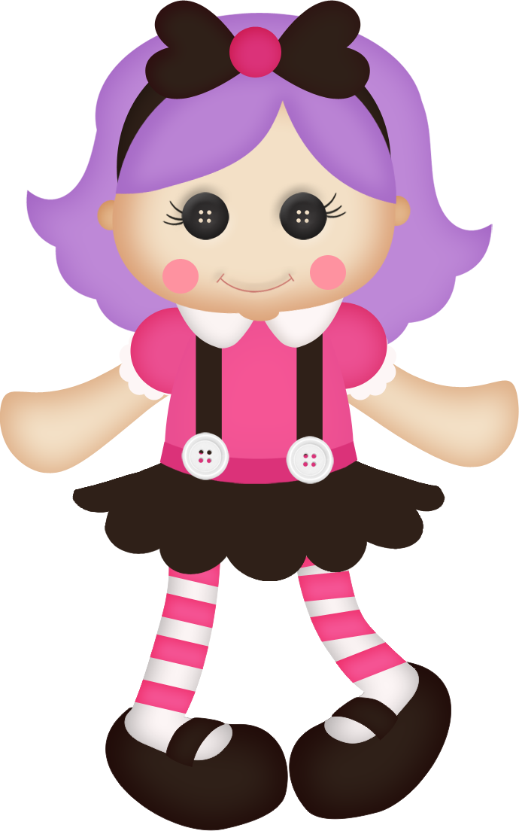
How old are you?
10
1- I am ten years old
2- I am three years old
hat
hats

Slide 3
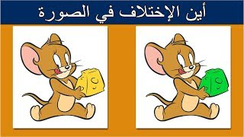
Warm up:
What is the difference ?
A
B

Slide 5
Objectives:

Slide 6
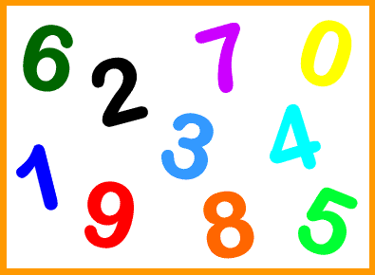
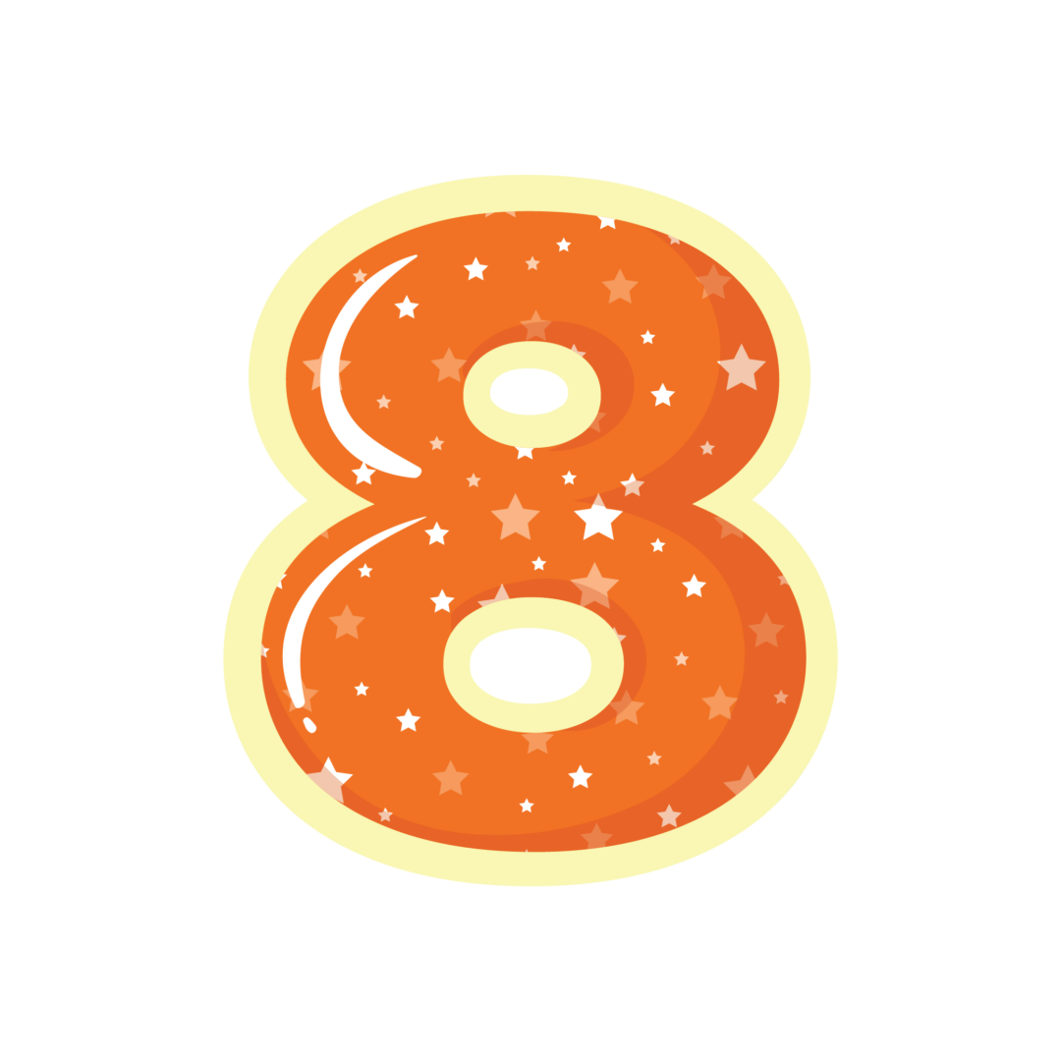
Numbers
هذه الصورة بواسطة كاتب غير معروف مرخصة بالاسم CC BY
هذه الصورة بواسطة كاتب غير معروف مرخصة بالاسم CC BY
هذه الصورة بواسطة كاتب غير معروف مرخصة بالاسم CC BY

Slide 8
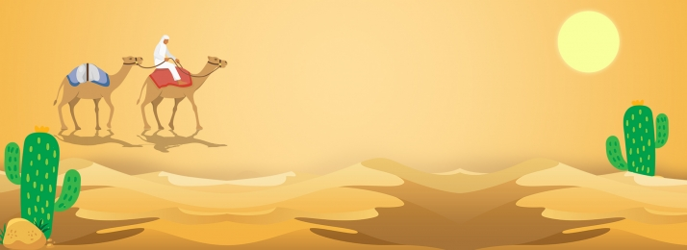

Slide 9
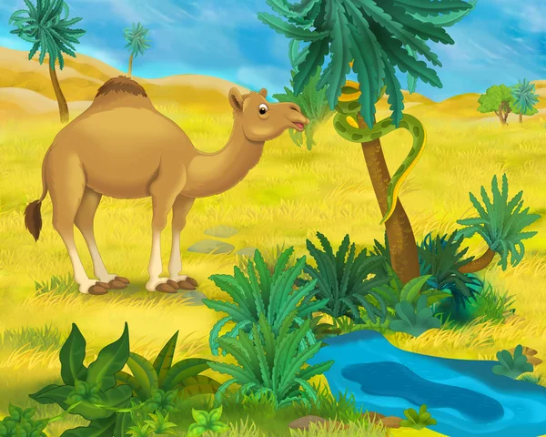
It’s a camel.

Slide 10
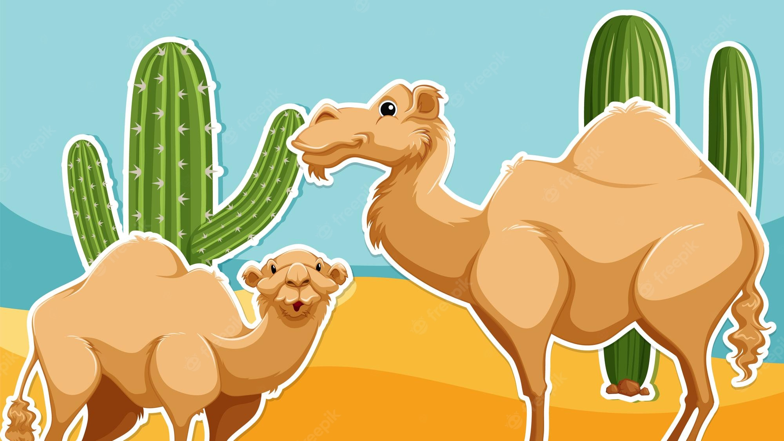
camels

Slide 11
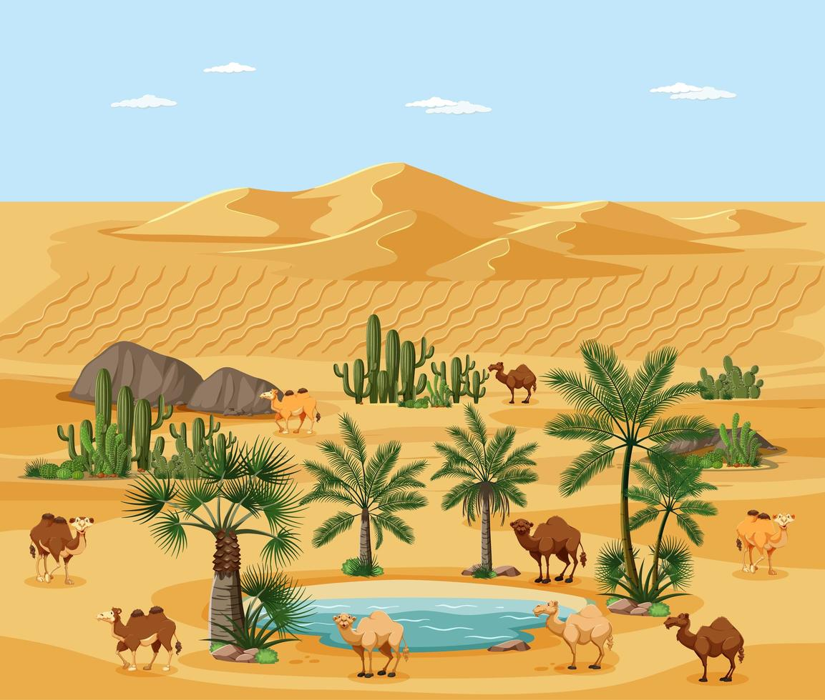
How many camels?

Slide 12
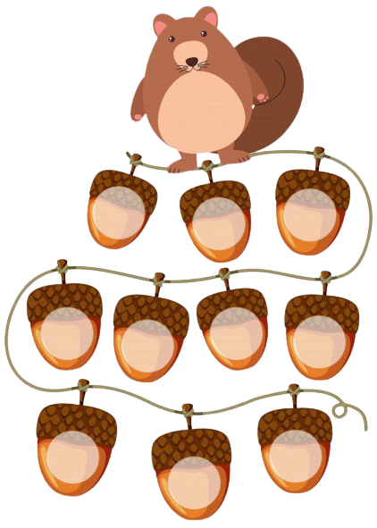
Complete:
هذه الصورة بواسطة كاتب غير معروف مرخصة بالاسم CC BY

Slide 13
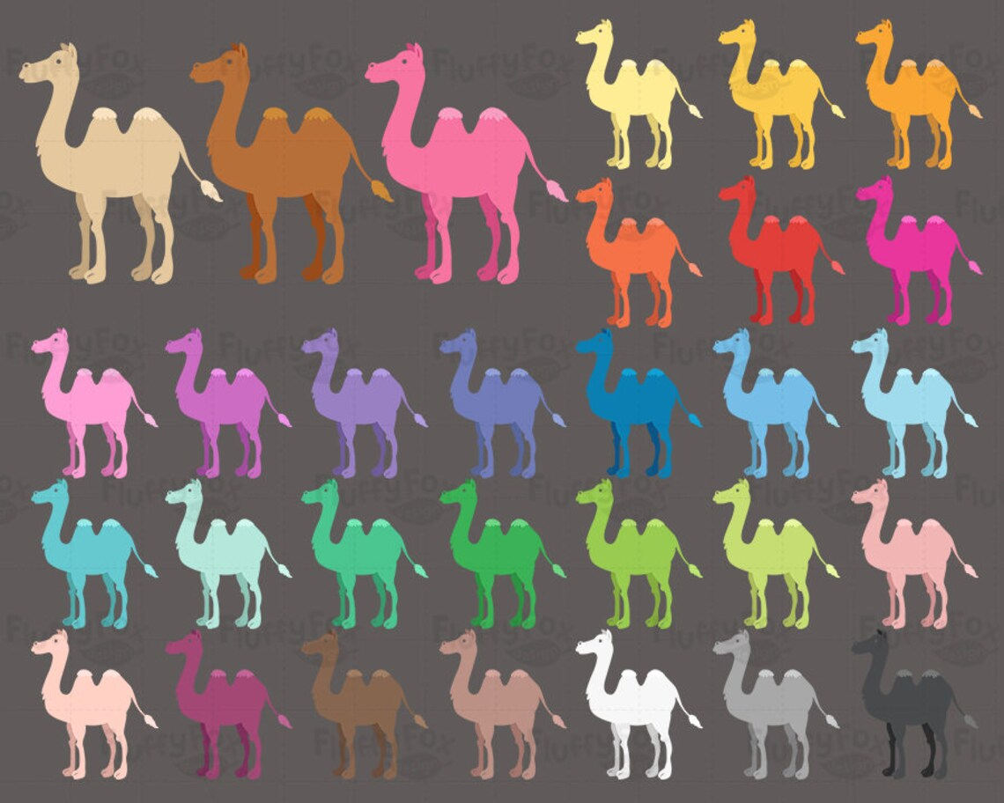
Circle the white camel

Slide 14
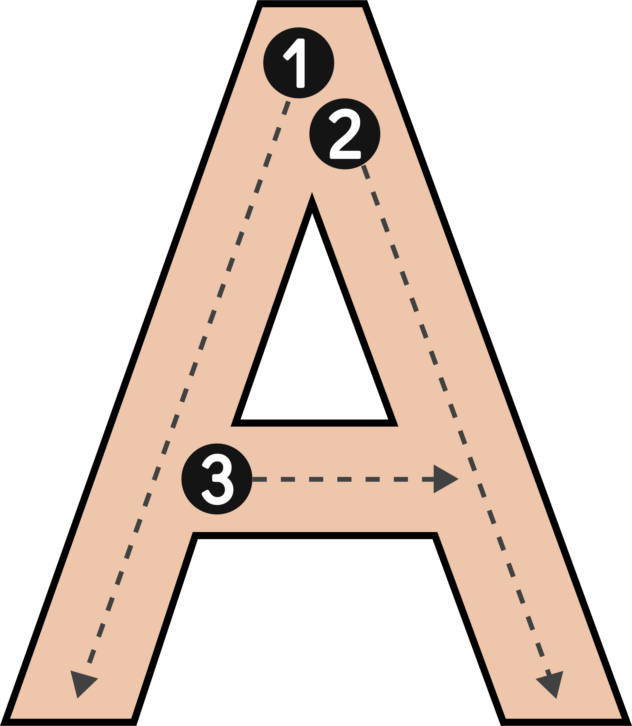

Slide 15
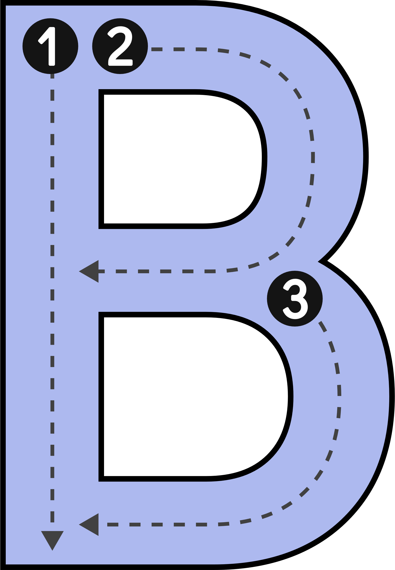

Slide 16
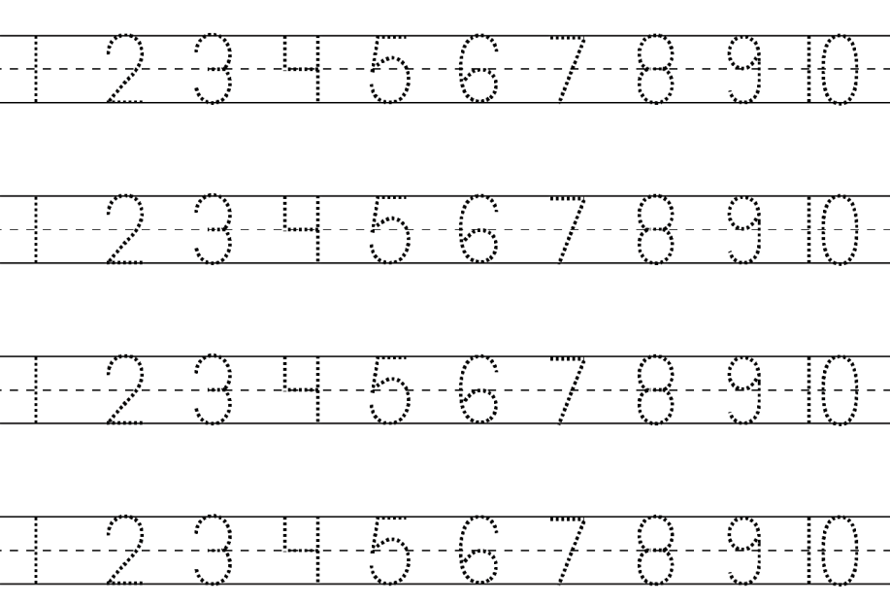
Trace:

Slide 17
